Slide 1
Ретрактор Скотта
…и этим всё сказано

Slide 2
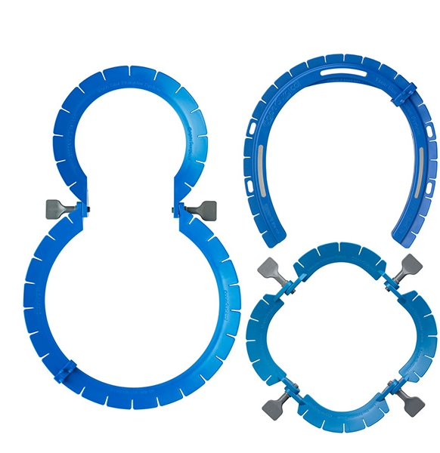
Проблема?
Трудности снабжения хирургическим инструментарием, связанные с санкционными ограничениями;
Отсутствие официальных данных о закупках ретрактора Скотта;
Применение ретрактора Скотта = снижение времени проведения операций, увеличение эффективности труда и удовлетворенности хирургов.

Slide 3
Объем рынка:
TAM: Среднегодовая потребность в ретракторах составляет 33,3 тысячи единиц при текущей средней стоимости ретрактора в 18 000 рублей
SAM: Показатель рассчитан из условий, что хотя бы половина потребителей предпочтет наш продукт импортному
SOM: Показатель рассчитан из условий, что мы сможем покрыть как минимум половину спроса
₽ 600 М
₽ 300 М
₽ 150М

Slide 4
Что мы предлагаем?
Решение:
Выгода:
Разработка прототипа ретрактора общехирургического, готового к проведению исследований в условиях, приближенных к действительным.
Широкое внедрение продукта обеспечит:
Увеличение эффективности хирургических стационаров;
Снижение затрат на закупку зарубежных аналогов продукта.
Увеличение ценностной привлекательности хирургической помощи на 19,9%

Slide 5
Преимущества перед конкурентами:
Отсутствие импортных издержек
Сокращение стоимости продукта на 10-30%
Организация производства на местных мощностях, из отечественных материалов
Возможность расширение модельного ряда в соответствии с запросами местных учреждений
Участие в разработке продукта специалистов хирургического профиля

Slide 6
Торговая бизнес-модель
“Старт”
“Стартап”
“Бизнес”
“Старт”
“Бизнес”
Разработка полноценного общехирургиче-ского ретрактора
Популяризация применения нашего продукта
Расширение производства полимерных образцов
Прототип из хирургической стали
Формирование технического задания
Регистрация изделия (?)
Выпуск прототипа из полимера
Поиск партнеров для масштабного производства
Апробация полимерного прототипа
Расширение внедрения продукта
Апробация стальных прототипов
Внедрение образцов из хирургической стали
Расширение ассортимента полимерных образцов

Slide 7
Дорожная карта:
2026
2027
2028
Изучение специфики рынка
Формирование технического задания
Поиск партнеров для создания технологической карты производства
Привлечение инвесторов
Проведение теоретического анализа возможных материалов и технологий изготовления;
Формирование технологической карты производства
Изготовление опытного образца;
Проведение лабораторных испытаний прототипы;
Внесение поправок в технологическую карту в соответствии с результатами испытаний;
Создание прототипа, готового к испытаниям в условиях, приближенных к реальным

Slide 8
Запрос?
Условия на текущий момент:
Этап финансирования - Pre-seed;
Цель проекта - создание опытного полимерного образца;
Показатели эффективности - отчетная докуцментация проекта, предоставление опытного образца.
Для выполнения проекта необходимо:
Заключение контракта с конструкторским бюро о формировании технологической карты, сборке прототипа;
Наличие инвесторов/грантовых источников финансирования.

